Slide 1
Микрокредитная компания
Тульский областной фонд поддержки малого предпринимательства
Тульский областной гарантийный фонд
меры финансовой государственной поддержки малого и среднего предпринимательства

Slide 2
являются некоммерческой организацией
Учредитель Фонда - Правительство Тульской области
Входит в структуру Акционерного общества «Федеральная корпорация по развитию малого и среднего предпринимательства»., учрежденногj в 2015г. указом Президента РФ.
Фонд входит структуру Национальной гарантийной системы поддержки малого и среднего предпринимательства (НСГ), ядром которой является акционерное общество "Федеральная корпорация по развитию малого и среднего предпринимательства" (АО «Корпорация МСП»)
Целью деятельности - развитие и поддержка малого и среднего предпринимательства в Тульской области
Основным видом деятельности Микрокредитной компании Тульский областной фонд поддержки малого предпринимательства является предоставление микрозаймов субъектам малого и среднего предпринимательства Тульской области.
Основным видом деятельности Тульского Областного Гарантийного Фонда является предоставление поручительств по обязательствам (кредитам, займам, договорам лизинга и т.п.) субъектов малого и среднего предпринимательства Тульской области перед кредиторами.
Микрокредитная компания
Тульский областной фонд поддержки малого предпринимательства (МКК ТОФПМП)
Тульский областной гарантийный фонд (ТОГФ)
являются некоммерческими организациями
учредитель Фондов - Правительство Тульской области
входят в структуру и подконтрольны Акционерному обществу «Федеральная корпорация по развитию малого и среднего предпринимательства» (Корпорация МСП), учрежденному в 2015г. указом Президента РФ в качестве института развития в сфере малого и среднего предпринимательства.
цель деятельности - развитие и поддержка малого и среднего предпринимательства в Тульской области
Основной вид деятельности МКК ТОФПМП - предоставление микрозаймов субъектам малого и среднего предпринимательства Тульской области по льготным процентным ставкам
Основной вид деятельности ТОГФ - предоставление поручительств по обязательствам (кредитам, займам, договорам лизинга и т.п.) субъектов малого и среднего предпринимательства Тульской области перед кредиторами.

Slide 3
Финансовая поддержка оказывается субъектам малого и среднего предпринимательства, если они:
зарегистрированы и осуществляют деятельность на территории Тульской области;
не имеют задолженности по начисленным налогам, сборам и иным обязательным платежам в бюджеты любого уровня;
не имеют задолженности по выплате заработной платы;
имеют уровень минимальной заработной платы не ниже уровня, установленного Региональным соглашением о минимальной заработной плате в Тульской области;
присоединились к областному трехстороннему соглашению между правительством Тульской области, Тульской Федерацией профсоюзов и Тульским областным союзом работодателей;
не находятся в стадии ликвидации или реорганизации, в отношении СМСП не введена одна из процедур, применяемых в деле о банкротстве;
не осуществляют производство и (или) реализацию подакцизных товаров, а также добычу и (или) реализацию полезных ископаемых, за исключением общераспространенных полезных ископаемых;
имеют устойчивое финансовое положение.

Slide 4
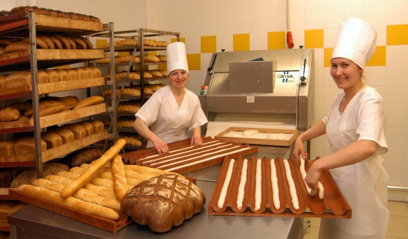
МКК ТОФПМП
СУММА МИКРОЗАЙМА
СРОКИ КРЕДИТОВАНИЯ
до 3 млн руб.
до 3 лет
Финансирование в т.ч. стартапов
СТАВКИ ПО ЗАЙМАМ
5,5% - 7,25% годовых в зависимости от вида деятельности
ПОЧЕМУ ЕЩЕ ЭТО ВЫГОДНО И УДОБНО?
без комиссий
без страховок и оценок
небольшой пакет документов
быстрое принятие решения

Slide 5
МКК ТОФПМП
В РАМКАХ ГОСУДАРСТВЕННОЙ ПОДДЕРЖКИ МОНОГОРОДОВ:
По микрозайму для СМСП зарегистрированных и осуществляющих деятельность на территории моногородов ставка 5,5% независимо от вида деятельности СМСП!
Моногорода Тульской области: Алексин, Белев, Суворов, Ефремов, пос. Первомайский Щекинского р-на
ПО ВСЕМ МИКРОЗАЙМАМ ОБЯЗАТЕЛЬНО НАЛИЧИЕ ЗАЛОГА И ПОРУЧИТЕЛЬСТВА СОБСТВЕННИКОВ БИЗНЕСА

Slide 6
Гарантийная поддержка ТОГФ
ТОГФ выступает гарантом исполнения субъектами МСП своих кредитных обязательств, предоставляя за них поручительства по банковским кредитам, банковским гарантиям, лизингу, займам
До 50 % от суммы обязательств
Вознаграждение фонду от 0,5% до 2% годовых в зависимости от вида деятельности
Сумма до 25 млн. рублей
Срок неограничен

Slide 7
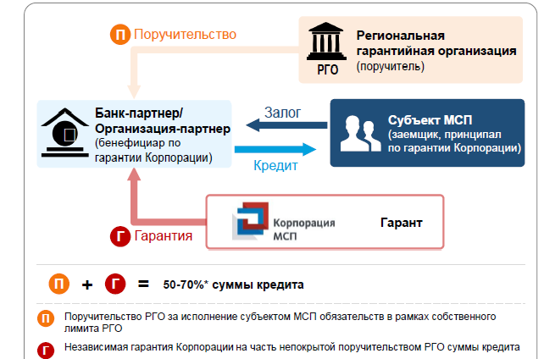
Гарантийная поддержка ТОГФ
7

Slide 8
Гарантийная поддержка ТОГФ
Трехуровневая модель оказания гарантийной поддержки субъектам МСП:

Slide 9
Благодарим за внимание! Микрокредитная компания
Тульский областной фонд поддержки малого предпринимательства
Тульский областной гарантийный фонд
300012, г. Тула, ул. Ф. Энгельса, д. 141, корп. 2
+7 (4872) 25-75-60, 25-75-61, 25-75-62, 25-75-63
www.tofpmp.ru

